Slide 1
SQL Server 2012 案例教程
第11章 触发器和游标

Slide 2
本章要点
触发器的概念
触发器分类
触发器的创建与管理
游标的概念
游标的分类
游标的使用

Slide 3
11.1触发器 11.1.1触发器概述
触发器（TRIGGER）是一种特殊类型的存储过程，它主要通过事件进行触发
而被执行 。
触发器与存储过程的区别：
触发器主要通过事件（如对数据表的增删改）进行触发而被执行；
存储过程可以通过存储过程名称被直接调用。
触发器的执行不需要使用EXEC语句来调用；
存储过程要使用EXEC语句来调用。

Slide 4
11.1.2触发器分类
DML触发器
（Data Manipulation Language）
数据库中发生DML事件时调用。
（如INSERT、UPDATE和DELETE）
DDL触发器
（Data Definition Language）
数据库中发生DDL事件时调用。
（如CREATE、ALTER和DROP）

Slide 5
11.1.3创建触发器
1.使用T-SQL创建触发器
使用T-SQL语句创建触发器的语法如下。
CREATE TRIGGER 触发器名称
ON {表名 | 视图名}
{FOR | AFTER | INSTEAD OF} {事件}
AS
触发条件和操作的SQL语句
FOR/AFTER：只有执行某一操作（INSERT、UPDATE、DELETE）之后，才被触发；只能在表上定义；对同一操作，可以定义多个触发器。
INSTEAD OF ：仅执行触发器本身；不执行其所定义的触发操作语句（INSERT、UPDATE、DELETE）；既可在表上定义，也可以在视图上定义；对同一操作，只能定义一个触发器。

Slide 6
DML触发器语句使用两种特殊的表：
插入表(inserted)、删除表(deleted)
删除表(deleted)：
存储 DELETE和UPDATE 语句所影响的行的副本。
在执行 DELETE或UPDATE 语句的过程中，行从触发器表中删除，并传输到deleted表中。
deleted表和触发器表通常没有相同的行。
插入表(inserted)：
用于存储 INSERT和UPDATE 语句所影响的行的副本。
在插入或更新事务期间，新行将同时被添加到inserted表和触发器表。
inserted表中的行是触发器表中的新行的副本。
UPDATE 语句类似于DELETE操作之后执行INSERT操作。
SQL Server 自动创建和管理这两种表。

Slide 7
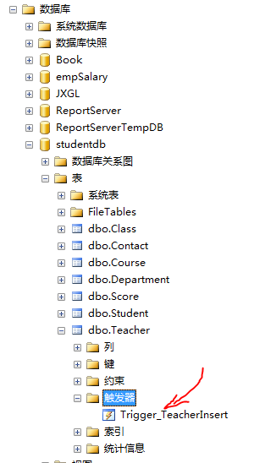
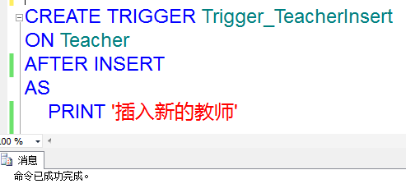
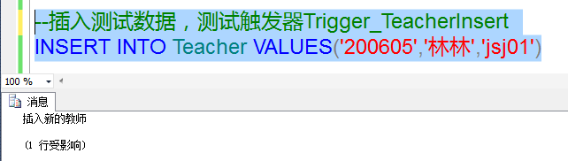
任务一：使用T-SQL语句创建触发器，当向Teacher表中插入数据时触发该触发器。
并插入测试数据。
--创建触发器Trigger_TeacherInsert
CREATE TRIGGER Trigger_TeacherInsert
ON Teacher
AFTER INSERT
AS
PRINT '插入新的教师'
执行
测试
--插入测试数据，测试触发器Trigger_TeacherInsert
INSERT INTO Teacher VALUES('200605','林林','jsj01‘)

Slide 8
任务二：使用T-SQL语句创建触发器，当向Teacher表中插入数据时触发该触发器，
改写部门表Department中教师所属部门人数TeacherNum。并插入测试数据。
--部门表Department增加一个列teacher_num
Alter TABLE Department ADD teacher_num INT ;
--创建触发器Trigger_TeacherInsert2
CREATE TRIGGER Trigger_TeacherInsert2
ON Teacher
AFTER INSERT
AS
BEGIN
DECLARE @teaNum INT,@tea_departmentid VARCHAR(10);
--从inserted表读取所插入教师记录的教师所属部门编号tea_departmentid
SELECT @tea_departmentid=tea_departmentid FROM inserted;
--统计教师表Teacher中该教师所属部门的教师人数
SELECT @teaNum=COUNT(*) FROM Teacher
WHERE tea_departmentid=@tea_departmentid;
--更新部门表Department中该教师所属部门人数TeacherNum
UPDATE Department SET teacher_num=@teaNum WHERE dep_id=@tea_departmentid;
END
--插入测试数据，测试触发器Trigger_TeacherInsert2
INSERT INTO Teacher(tea_no,tea_name,tea_departmentid) VALUES(‘200606’,‘高兰’,‘jsj01’);

Slide 9
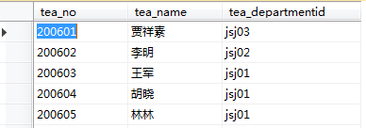

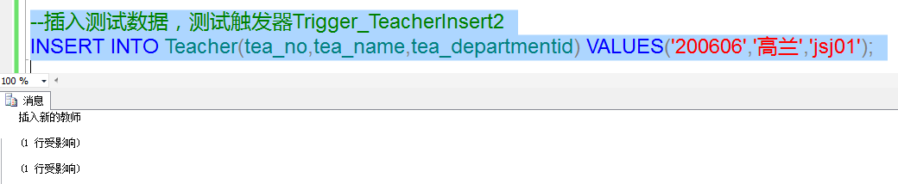
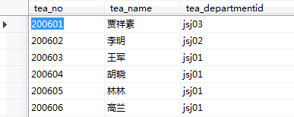

教师表
部门表
执行上述INSERT语句之后，自动执行触发器，教师表和部门表数据如下：
教师表
部门表

Slide 10
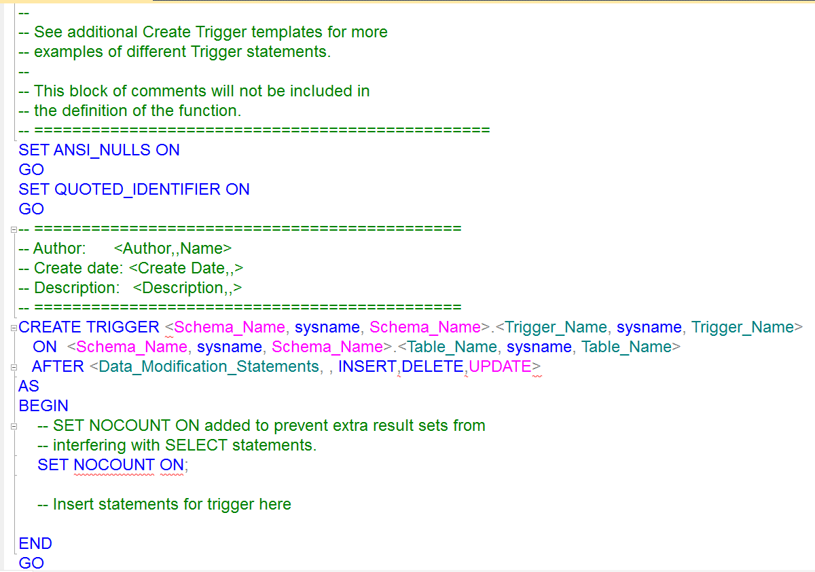
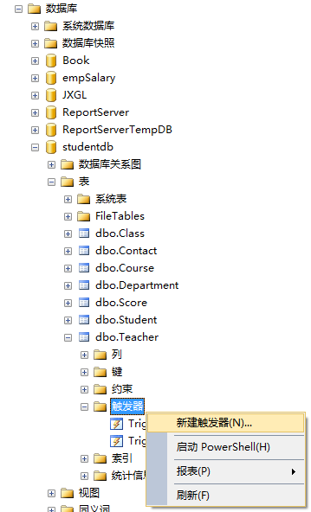
2.使用SSMS图形界面创建触发器

Slide 11
11.1.4管理触发器
使用T-SQL语句修改触发器的语法如下。
ALTER TRIGGER 触发器名称
ON {表名 | 视图名}
{FOR | AFTER | INSTEAD OF} {事件}
AS 触发条件和操作的SQL语句
使用T-SQL语句删除触发器的语法如下。
DROP TRIGGER 触发器名称
注意：
触发器要适量使用。
要与软件开发人员进行详细沟通说明。

Slide 12
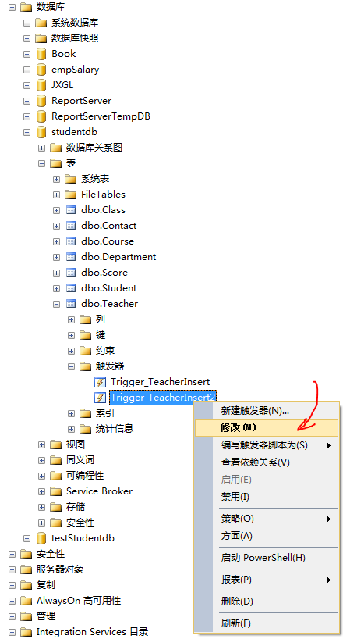
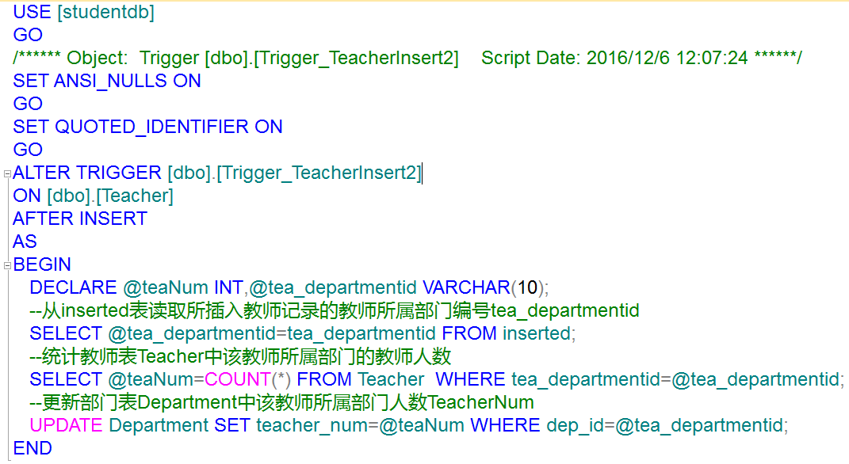
使用SSMS图形界面修改触发器

Slide 13
11.2游标 11.2.1游标概述
游标（CURSOR）是系统为用户开设的一个数据缓冲区，存放SQL语句的执行结果。
游标能从包括多条数据记录的结果集中每次提取一条记录。
游标使用之前必须先声明然后才能使用，同时，游标使用完之后必须关闭并释放。
游标的典型操作过程包括：声明游标、打开游标、提取游标、关闭游标和释放游标。

Slide 14
11.2.2游标分类
T-SQL游标
API游标
客户端游标

Slide 15
11.2.3游标的使用
1.声明游标
4.关闭游标
使用T-SQL语句声明游标的语法如下。
DECLARE 游标名称 CURSOR
FOR 标准SELECT语句
使用T-SQL语句关闭游标的语法如下。
CLOSE 游标名称
2.打开游标
在使用游标前，必须先打开游标。
5.释放游标
使用T-SQL语句释放游标的语法如下。
DEALLOCATE 游标名称
使用T-SQL语句打开游标的语法如下。
OPEN 游标名称
3.读取游标中的数据
打开游标之后，便可以读取游标中的数据了。
使用T-SQL语句读取游标中数据的语法如下。
FETCH [NEXT | PRIOR | FIRST | LAST]
FROM 游标名称
[INTO 变量名称列表]

Slide 16
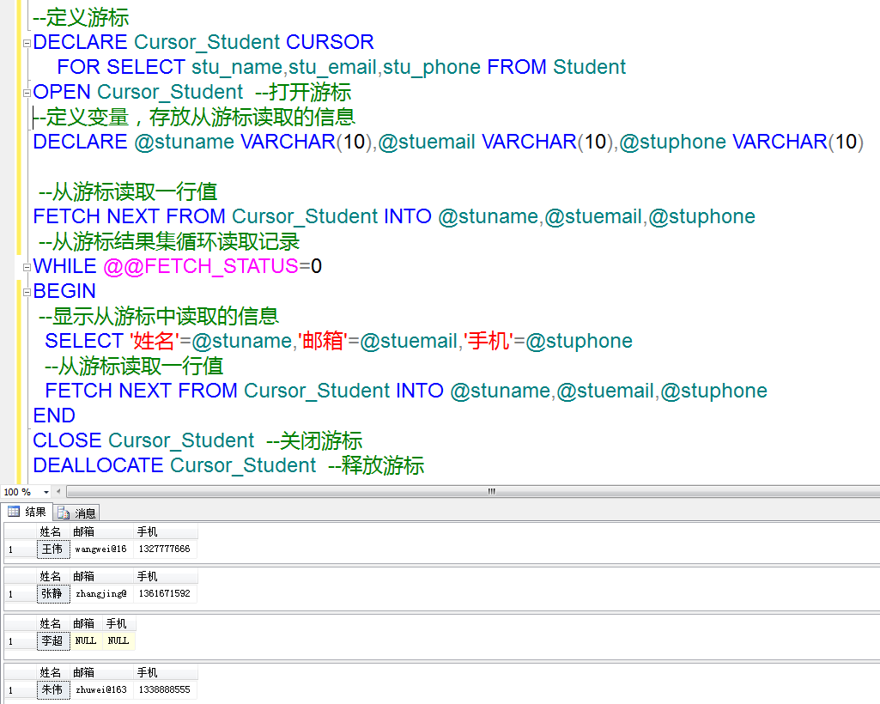
任务：定义一个游标Cursor_Student，并利用游标逐行输出Student表中学生姓名、邮箱、手机，使用完游标后立即关闭并释放该资源。
--定义游标
DECLARE Cursor_Student CURSOR
FOR SELECT stu_name,stu_email,stu_phone FROM Student
OPEN Cursor_Student --打开游标
--定义变量，存放从游标读取的信息
DECLARE
@stuname VARCHAR(10),@stuemail VARCHAR(10),@stuphone VARCHAR(10)
--从游标读取一行值
FETCH NEXT FROM Cursor_Student INTO @stuname,@stuemail,@stuphone
--从游标结果集循环读取记录
WHILE @@FETCH_STATUS=0
BEGIN
--显示从游标中读取的信息
SELECT '姓名'=@stuname,'邮箱'=@stuemail,'手机'=@stuphone
--从游标读取一行值
FETCH NEXT FROM Cursor_Student INTO @stuname,@stuemail,@stuphone
END
CLOSE Cursor_Student --关闭游标
DEALLOCATE Cursor_Student --释放游标

Slide 17
11.3本章总结
1. 触发器（TRIGGER）是一种特殊类型的存储过程，它主要通过事件进行触发而被执行。
2. 触发器分为两类：数据操作语言（DML）触发器和数据定义语言（DDL）触发器。
3. 使用CREATE TRIGGER语句创建触发器。
4. 使用DROP TRIGGER语句删除触发器。
5. 游标是系统为用户开设的一个数据缓冲区，存放SQL语句的执行结果。游标能从包括多条数据记录的结果集中每次提取一条记录。
6. 在SQL Server中使用游标，需要声明游标、打开游标、读取游标中的数据、关闭游标、释放游标。
7. 使用DECLARE CURSOR语句声明游标；
使用OPEN语句打开游标；
使用FETCH语句读取游标中的数据；
使用CLOSE语句关闭游标；
使用DEALLOCATE语句释放游标。

